Slide 1
Tecnologias de la Informacion y de la Comunicacion
Un poquito de Historia
Ing. María Aparicio

Slide 2
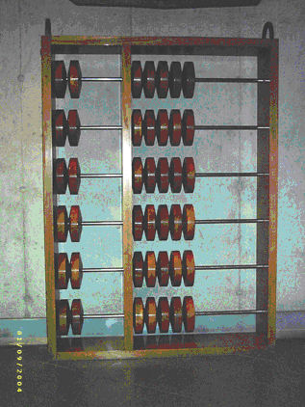
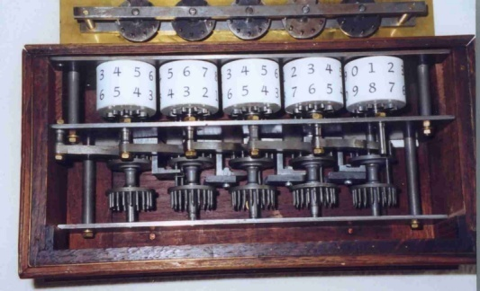
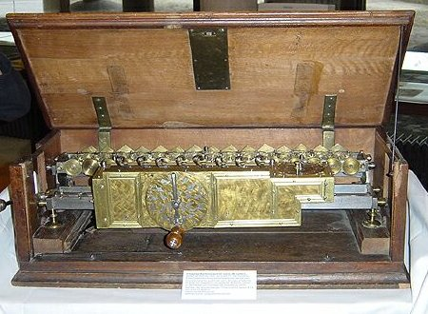
Conceptos introductorios
Nacimiento de la Computadora
Abaco: Este dispositivo es muy sencillo, consta de cuentas ensartadas en varillas que a su vez están montadas en un marco rectangular.
A este dispositivo no se le puede llamar computadora por carecer del elemento fundamental llamado programa.
Otro de los inventos mecánicos fue la Pascalina inventada por Blaise Pascal (1623 - 1662) de Francia y la de Gottfried Wilhelm von Leibniz (1646 - 1716) de Alemania.
Con estas maquinas, los datos se representaban mediante las posiciones de los engranajes, y los datos se introducían manualmente estableciendo dichas posiciones finales de las ruedas, de manera similar a como leemos los números en el cuentakilómetros de un automóvil.
Tecnologías de la información y de la comunicación
Ciclo Lectivo2013

Slide 3
Conceptos introductorios
Nacimiento de la Computadora
La primera computadora fue la máquina analítica creada por Charles Babbage, en el siglo XIX. La idea que tuvo Charles Babbage sobre un computador nació debido a que la elaboración de las tablas matemáticas era un proceso tedioso y propenso a errores.
En 1944 se construyó en la Universidad de Harvard, la Mark I, diseñada por un equipo encabezado por Howard H. Aiken. Esta máquina no está considerada como computadora electronica debido a que no era de propósito general y su funcionamiento estaba basado en dispositivos electromecánicos llamados relevadores.
En 1947 se construyó en la Universidad de Pennsylvania la ENIAC (Electronic Numerical Integrator And Calculator) que fue la primera computadora electrónica, el equipo de diseño lo encabezaron los ingenieros John Mauchly y John Eckert. Esta máquina ocupaba todo un sótano de la Universidad, tenía más de 18 000 tubos de vacío, consumía 200 KW de energía eléctrica y requería todo un sistema de aire acondicionado, pero tenía la capacidad de realizar cinco mil operaciones aritméticas en un segundo.
Tecnologías de la información y de la comunicación
Ciclo Lectivo2013

Slide 4
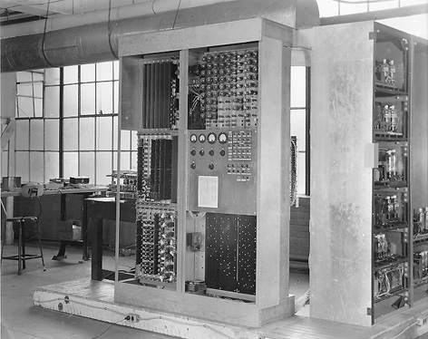
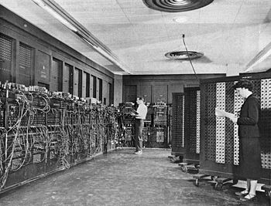
Conceptos introductorios
Nacimiento de la Computadora
En 1949 el ingeniero húngaro von Neumann introdujo ideas fundamentales para el desarrollo, por lo que es considerado el padre de las computadoras
La EDVAC (Electronic Discrete Variable Automatic Computer) tenía aproximadamente cuatro mil bulbos y usaba un tipo de memoria basado en tubos llenos de mercurio por donde circulaban señales eléctricas sujetas a retardos.
La idea fundamental de von Neumann fue: permitir que en la memoria coexistan datos con instrucciones, para que entonces la computadora pueda ser programada en un lenguaje, y no por medio de alambres que eléctricamente interconectaban varias secciones de control, como en la ENIAC.
Tecnologías de la información y de la comunicación
Ciclo Lectivo2013

Slide 5
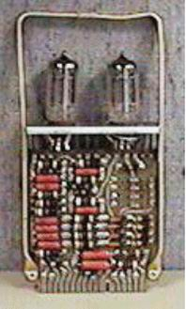
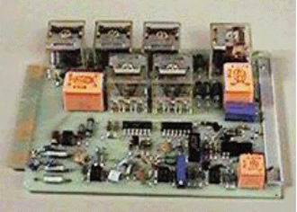
Conceptos introductorios
Generaciones de Computadoras
1ra Generación (1945-1956)
Válvula electrónica (tubos al vacio)
Grandes dimensiones (30 Tn)
Alto consumo de energía
Lenguaje de maquina
2da Generación (1957-1963)
Transistores
Reducción de tamaño, consumo de energía y generación de calor
Memoria interna con núcleo de ferrite
Lenguaje de programación mas potente y modular
Tecnologías de la información y de la comunicación
Ciclo Lectivo2013

Slide 6
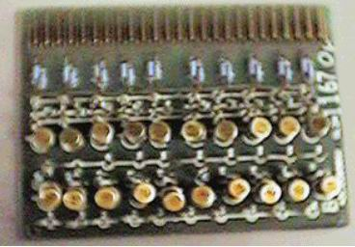
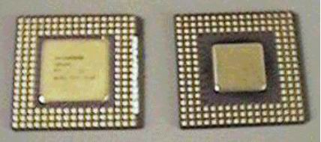
Conceptos introductorios
Generaciones de Computadoras
3ra Generación (1964-1971)
Circuito integrado. Disco magnetico.
Disminución tamaño, peso, consumo
Teleproceso, Multiprogramación. Aplicaciones. Multiusuario. La Mini Computadora
4ta Generación (1972-1981)
Microprocesadores
Computadoras personales
Mayor velocidad y almacenamiento
Redes de computadoras . Cliente Servidor
Tecnologías de la información y de la comunicación
Ciclo Lectivo2013

Slide 7
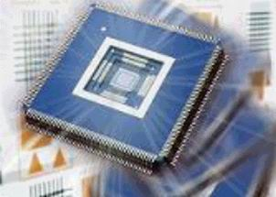
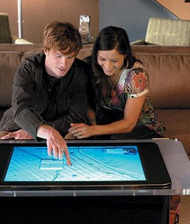
Conceptos introductorios
Generaciones de Computadoras
5ta Generación (1982-1990)
Procesamiento en paralelo.
Inteligencia Artificial. Sistemas Expertos.
Lenguaje Natural.
6ta Generación (1991-Presente)
Arquitecturas combinadas Paralelo vectorial
Sistemas difusos. Transistores Ópticos.
Crecimiento de Redes (Fibra óptica, satélite, ,mayor ancho de banda)
Holografia, procesador especial audio video
Tecnologías de la información y de la comunicación
Ciclo Lectivo2013

